Slide 1
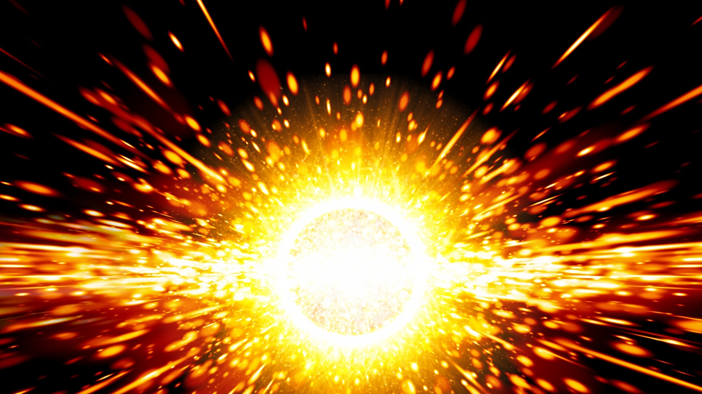

Oltre il Sistema Solare

Slide 2
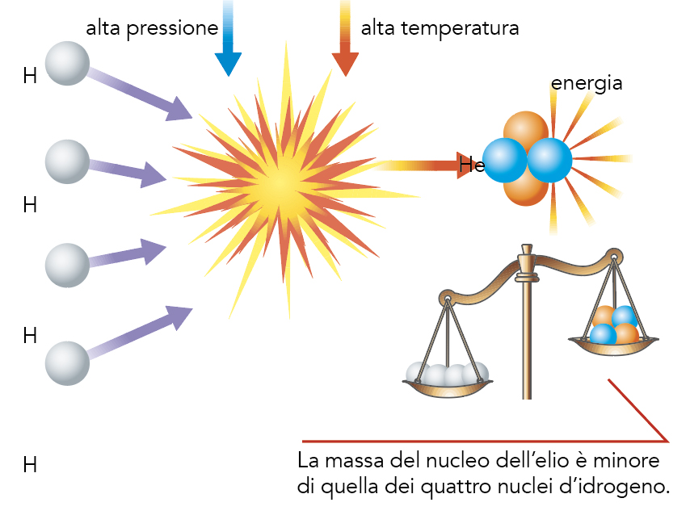

Le stelle
Gli astronomi pensano che l’Universo abbia avuto origine da una fortissima esplosione, il Big Bang, avvenuta circa 14 miliardi di anni fa, dalla quale l’Universo cominciò ad espandersi dando origine alle stelle, ai pianeti e a tutti i corpi celesti.
Le stelle sono corpi celesti che brillano di
luce propria, perché emettono radiazioni
luminose prodotte dalle reazioni
termonucleari che avvengono al loro interno,
dove i gas (idrogeno ed elio) raggiungono
temperature di decine di milioni di gradi.
Nella fusione nucleare, quattro nuclei di
idrogeno si fondono dando origine a un nucleo
di elio. L’energia liberata si manifesta sotto
forma di radiazioni luminose.

Slide 3
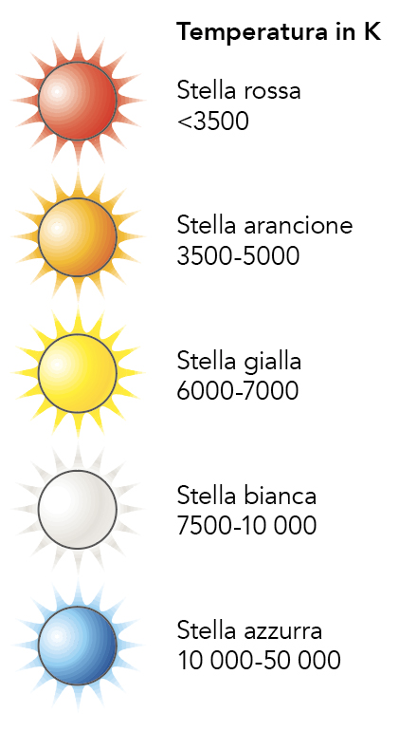
Diversi tipi di stelle
Le stelle vengono classificate in base a colore, dimensioni e luminosità:
Il colore della luce stellare dipende dalla temperatura della superficie. Dalla più fredda alla più calda si dividono in rosse, arancioni, gialle, bianche, azzurre.
Le dimensioni sono variabili. Ci sono le nane (100 volte più piccole del Sole), le medie (come il Sole), le giganti (100 volte più grandi del Sole) e le supergiganti (almeno 300 volte più grandi del Sole).
La luminosità è la quantità di luce emessa nell’unità di tempo. Dipende dalla temperatura, dalla loro distanza e dalla grandezza. Sono quindi valori relativi. Per calcolare la luminosità assoluta si considera la luminosità che si percepirebbe se le stelle fossero tutte alla stessa distanza, per convenzione 32,6 anni luce.

Slide 4
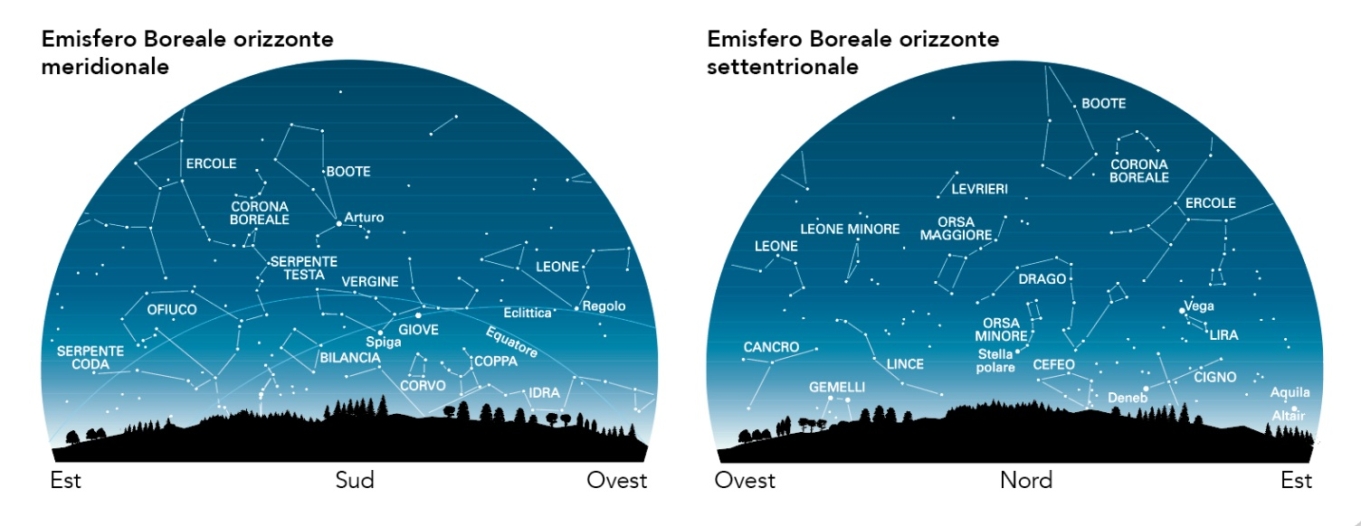
Le costellazioni
Le stelle, pur muovendosi secondo la propria orbita, mantengono sempre la loro posizione reciproca. Per questo motivo vengono riunite, già dall’antichità, in 88 costellazioni. Le più facili da individuare sono l’Orsa Maggiore o Gran Carro, l’Orsa Minore o Piccolo Carro. La stella più esterna del Piccolo Carro è la Stella Polare, usata soprattutto dai marinai come punto di riferimento del Nord geografico. Altre costellazioni sono Orione, il Cigno, il Cane Maggiore, il Cane Minore, la Lira, Ofiuco o Serpentario, la Croce del Sud. Nelle costellazioni ci sono anche delle nebulose, aggregati di materiale interstestellare, come la Nebulosa di Orione.

Slide 5
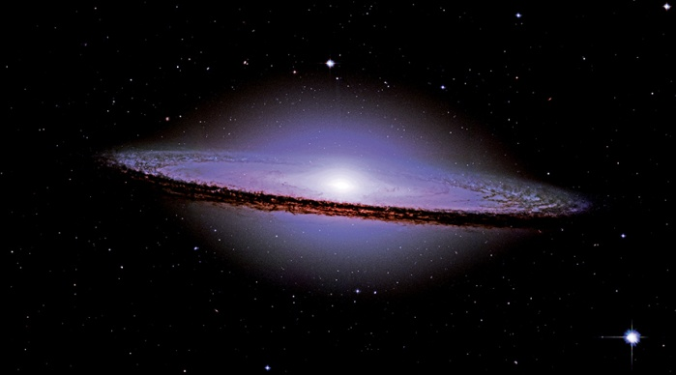
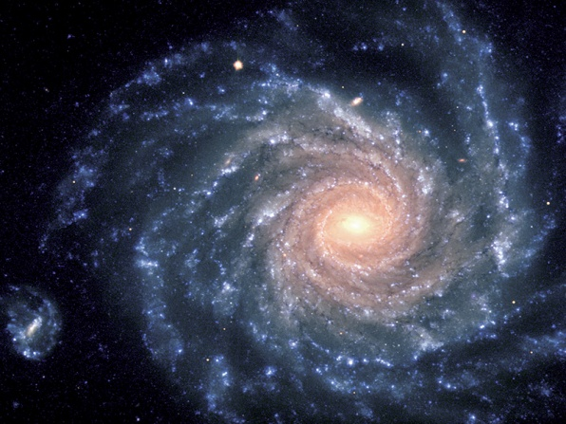
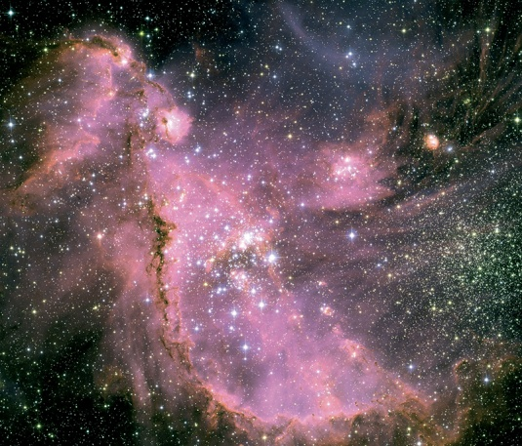
Le galassie
L’insieme di pianeti, stelle, polveri e gas è detto galassia e può essere:
Galassia a disco o ellittica: ha la forma di un’enorme lente, spessa al centro e sottile ai bordi.
Galassia a spirale: ha un nucleo centrale da cui si diramano diversi bracci a spirale, o due soli bracci alle estremità opposte del nucleo nelle galassie a spirale barrata.
Galassia irregolare: non ha una forma ben definita.
A disco
A spirale
irregolare

Slide 6
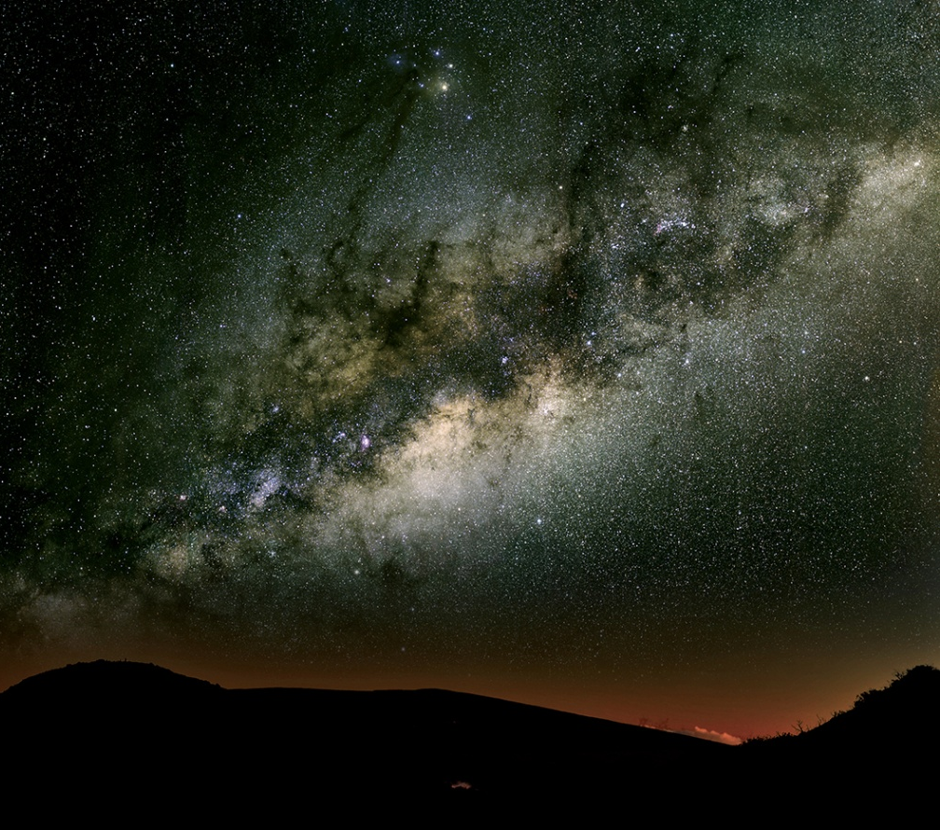
La via Lattea
La nostra galassia venne chiamata Via Lattea dagli antichi Greci. Perché dal punto di vista della Terra appare come una striscia, formata da tante stelle, con una luminosità complessiva di un bianco lattiginoso. Contiene circa 200 miliardi di stelle e ha un diametro di 100 000 anni luce e uno spessore di 30 000 anni luce. Il Sole ha una posizione molto periferica a 27 000 anni luce dal centro. Nell’Universo ci sono 125 miliardi di galassie, separate da distanze enormi. Le più vicine alla nostra sono la Piccola e la Grande Nube di Magellano. La nostra galassia, insieme ad altre venti circa, fa parte del Gruppo Locale in cui la galassia più grande è la galassia di Andromeda.

Slide 7
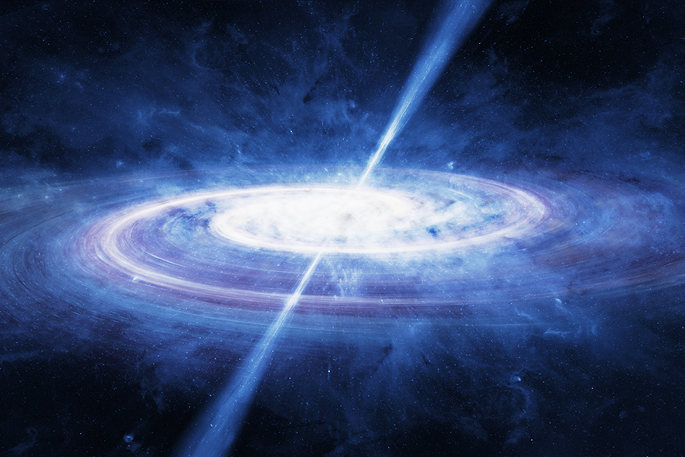
I quasar
Grazie ai radiotelescopi, gli astronomi sono riusciti a rilevare fonti di onde radio distanti da 2 a 13 miliardi di anni. Sono emesse dagli oggetti più luminosi dell’Universo, i quasar (quasi star) che emettono una luce 100 volte più intensa di quella dell’intera Via Lattea.
Attualmente conosciamo circa 2000 quasar
e la loro natura non è ancora del tutto chiarita.
La teoria più accettata è che si tratti di nuclei
di galassie in formazione, perché ai loro
margini si possono osservare deboli aloni
di stelle.

Slide 8
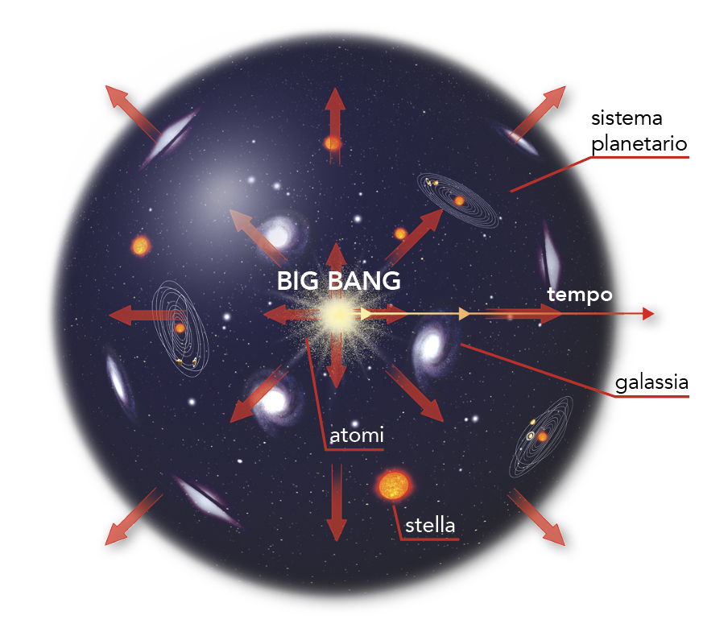
Come si è formato l’Universo: il Big Bang
La teoria più accreditata da parte degli scienziati sulla formazione dell’Universo è quella del Big Bang, secondo la quale si sarebbe formato in seguito ad un’immensa esplosione avvenuta circa 14 milioni di anni fa.
Al momento dell’esplosione, tutto era concentrato in un punto molto più piccolo di un atomo, densissimo e caldissimo. Dopo l’esplosione l’Universo cominciò ad espandersi a velocità elevatissima. Nello spazio di pochi secondi minuti si formarono gli elementi più leggeri: idrogeno, elio, litio. Con l’abbassarsi delle temperature, gli atomi si aggregarono e si formarono le prime stelle, le prime galassie e il nostro Universo che continua ad espandersi.

Slide 9
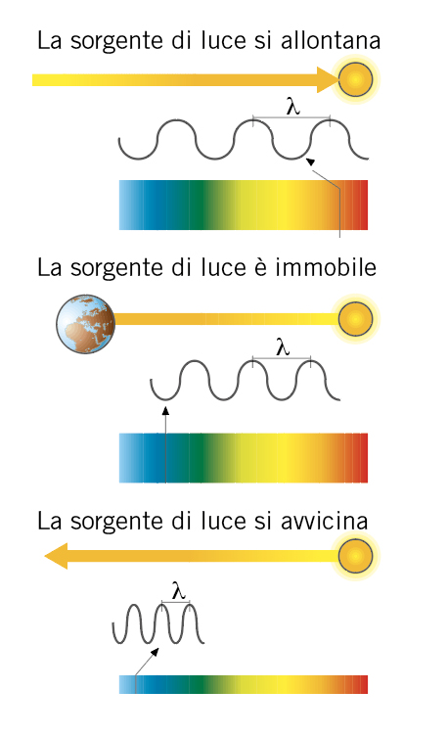
Le prove della teoria del Big Bang
Per comprendere la natura delle stelle, si osserva la natura dello spettro solare che emettono. Come anche per le onde sonore, le onde luminose emettono delle bande luminose il cui spettro visibile va dal violetto al rosso. Le righe degli spettri solari sono tanto più rosse quanto sono lontane le stelle che li emettono.
Questo spostamento è dovuto all’effetto Doppler: quando la sorgente si avvicina, aumenta la frequenza e diminuisce la lunghezza d’onda, quindi le onde si spostano verso il violetto. Al contrario, le onde si comportano come se si dilatassero e si spostano verso il rosso.

Slide 10
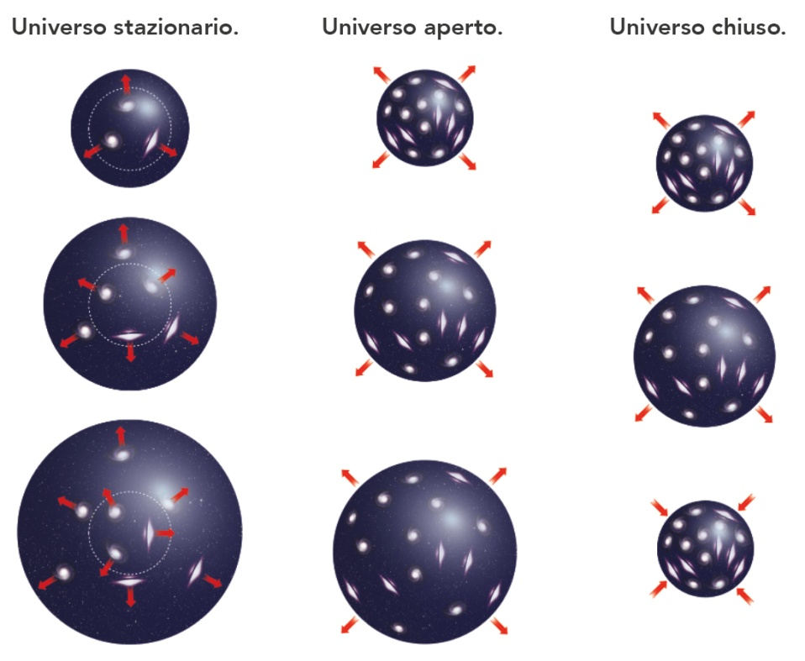
Come si evolverà l’Universo
Secondo gli scienziati l’Universo potrebbe avere una di queste tre evoluzioni:
Teoria dell’Universo stazionario: esso rimarrà più o meno simile a ora, espandendosi illimitatamente, senza alterare l’equilibrio esistente.
Teoria dell’Universo aperto: non ci sarà formazione di nuova materia e quindi, espandendosi, l’Universo tenderà a consumarsi.
Teoria dell’Universo chiuso od oscillante: quando l’energia del primo Big Bang si esaurirà, prevarranno le forze di attrazione che faranno avvicinare la materia sempre più velocemente fino ad arrivare ad un nuovo atomo primitivo e, quindi, ad un nuovo Big Bang.
Universo stazionario
Universo aperto
Universo chiuso

